Slide 1
Муниципальное бюджетное
дошкольное образовательное учреждение
детский сад №15«Теремок»
Организация индивидуальной работы по физическому развитию воспитанников в ДОУ
Инструктор по физической культуре
Усольцева Арина Юрьевна
Мысковский городской округ 2024

Slide 2
Индивидуальная работа с детьми дошкольного возраста направлена на обучение отстающих в усвоении физических упражнений, активизацию малоподвижных, улучшение физического развития ослабленных детей.
Индивидуальную работу проводят в форме игры и игровых упражнений

Slide 3
Индивидуальную работу по физическому развитию можно разделить на две группы:
первая группа – «Индивидуальная работа по результатам диагностики на развитие физических качеств»
вторая группа - «Индивидуальная работа по итогам организованной образовательной деятельности»

Slide 5
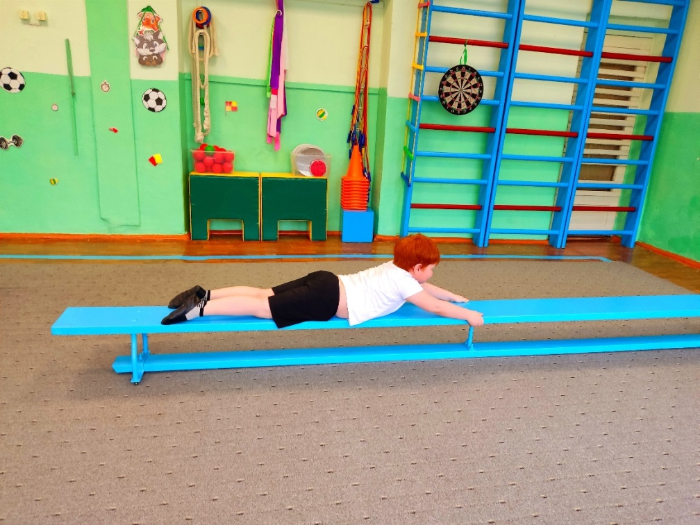
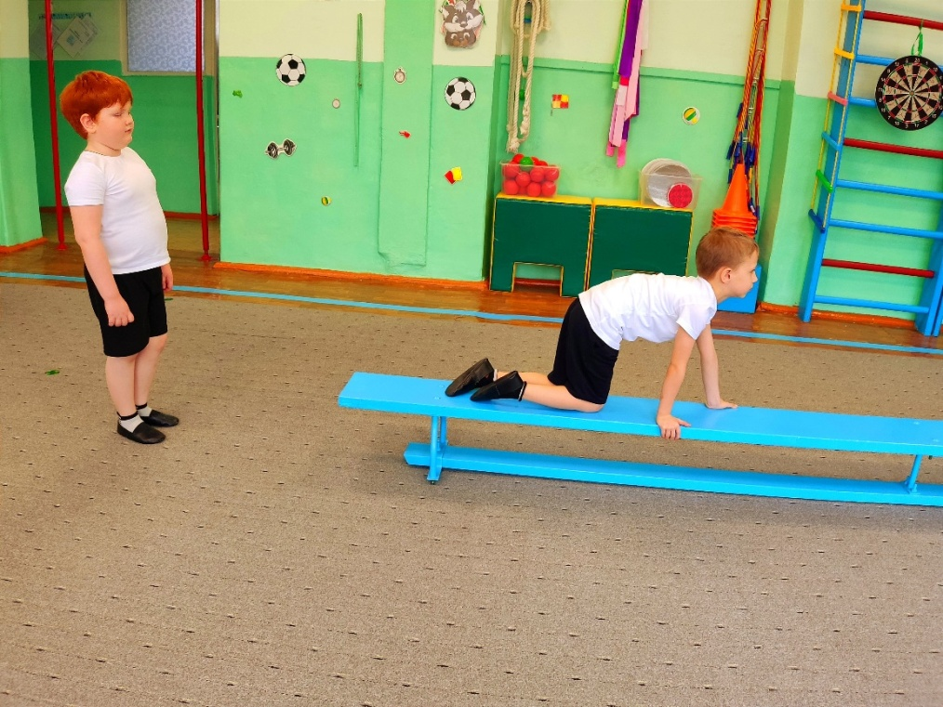

Slide 6
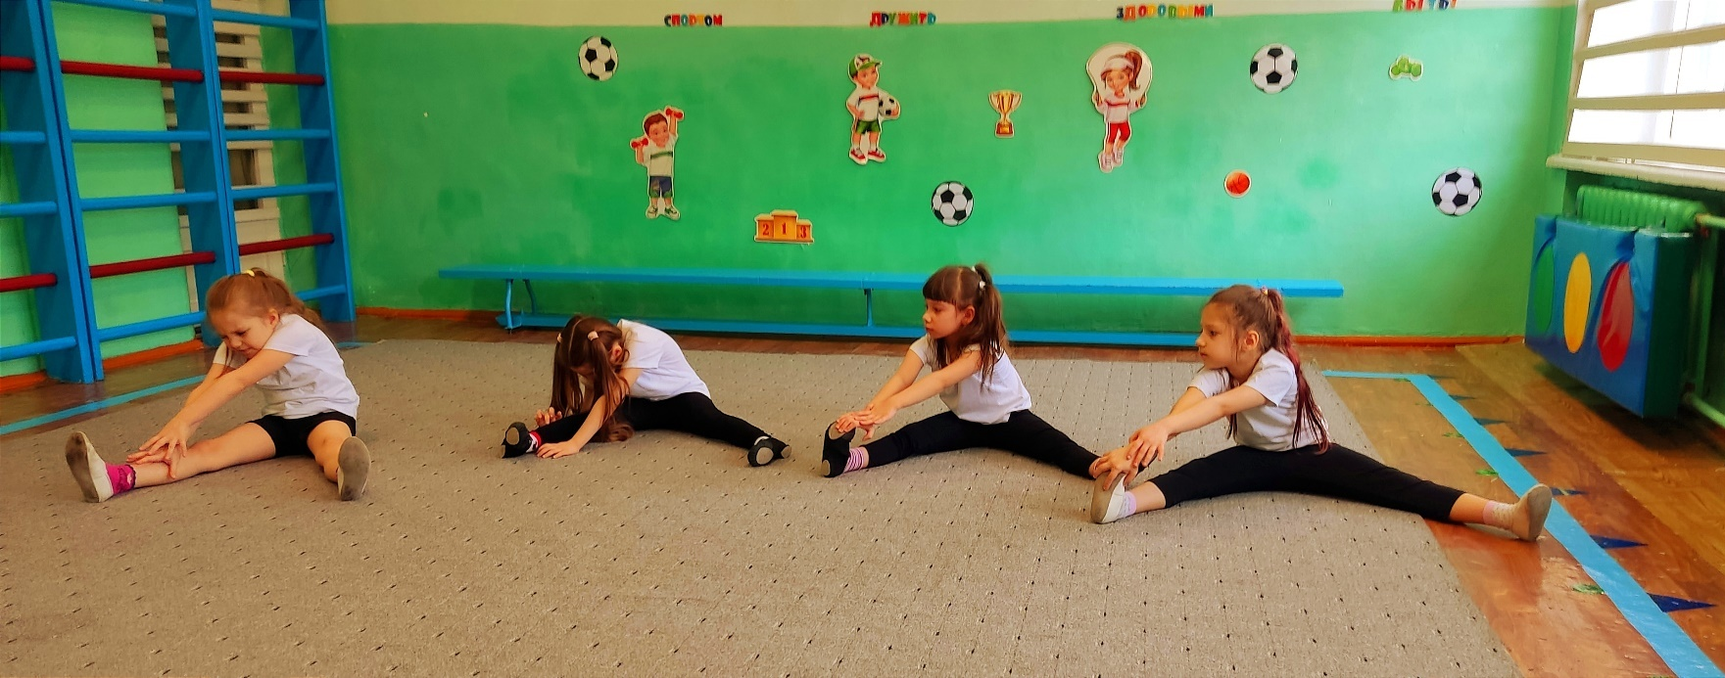

Slide 8
Индивидуальная работа проводится в утренние часы и на прогулке (здесь учитывается сезонность и погодные условия)
Форма организации работы:
- индивидуальная;
- в некоторых случаях, организую детей в малые группы

Slide 9
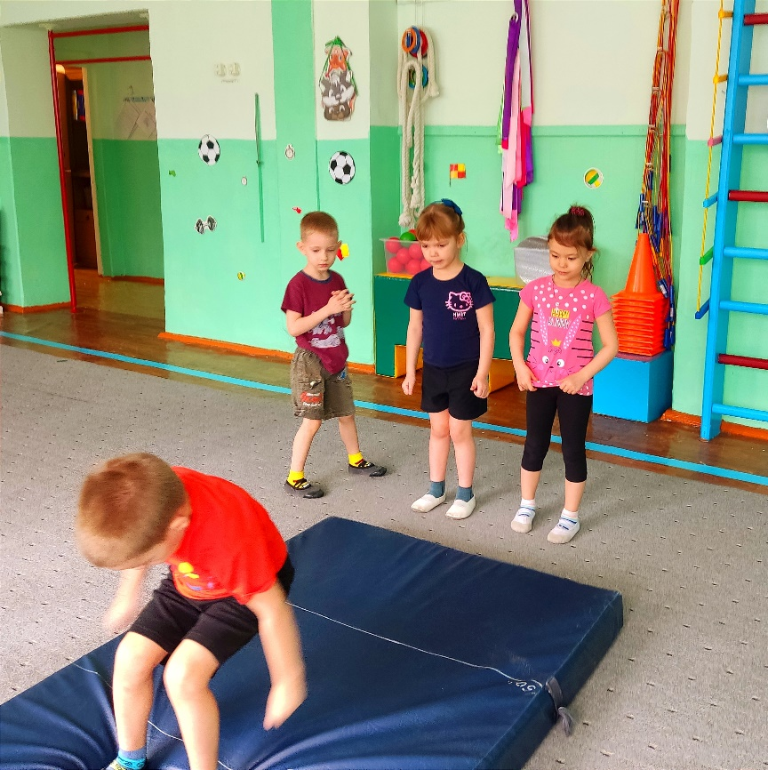
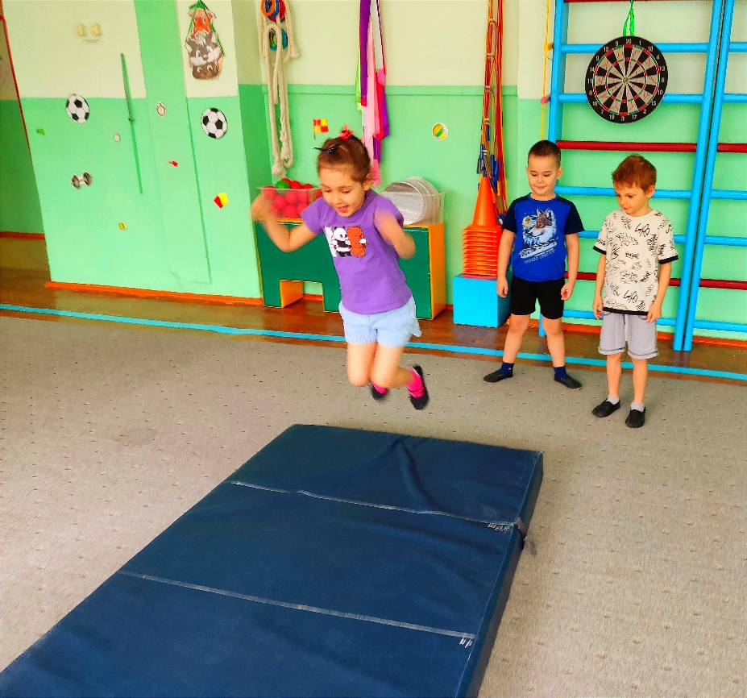

Slide 10
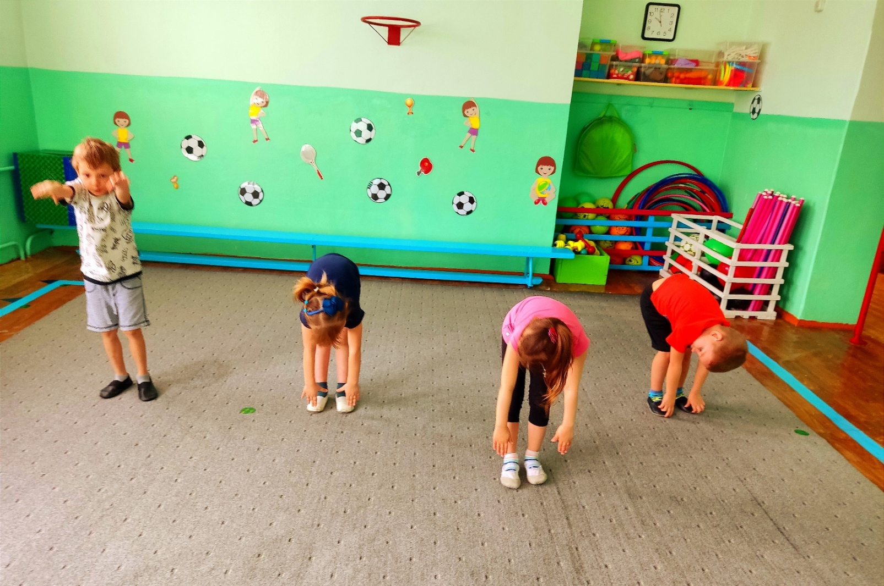

Slide 11
В реализации индивидуально-дифференцированного подхода в физическом развитии учитываются особенности:
физического развития ребенка каждой возрастной группы
группа здоровья, состояние здоровья
- уровень физической подготовленности детей

Slide 12
Приемы индивидуальной работы по физическому развитию:
- на примере, по образцу воспитателя
(показ и объяснение упражнения дает предварительную ориентировку в действиях, активизирует сознательное и творческое отношение к движению);
во взаимодействии с педагогом;
по образцу сверстников;
- используя помощь сверстников

Slide 13
Качество индивидуальной работы зависит от умения педагога «видеть» детей.
* Очень важно эмоциональное состояние ребенка во время занятий. Здесь велика роль взрослого, только от него зависит психический и эмоциональный настрой занятий. Улыбка, тембр и интонация голоса, одобрение, искренний интерес к тому, чему взрослый учит ребенка.
* Стихи, загадки, использование элементов драматизации.
* Немаловажная роль отводится развитию мелкой моторики рук.
* Тактика одобрения, поощрения, похвалы вызывает активизацию деятельности.

Slide 14
Таким образом, систематическое проведение индивидуальной работы с ребенком или с небольшими группами детей обеспечивает улучшение их движений, развитие физических и личностных качеств.
Опыт работы показывает, что метод индивидуального подхода является одним из важнейших, а порой и решающим методом в работе по достижению поставленных задач. С детьми группы комбинированной направленности этот метод наиболее актуален и эффективен.

Slide 15
Спасибо за внимание

